Slide 1
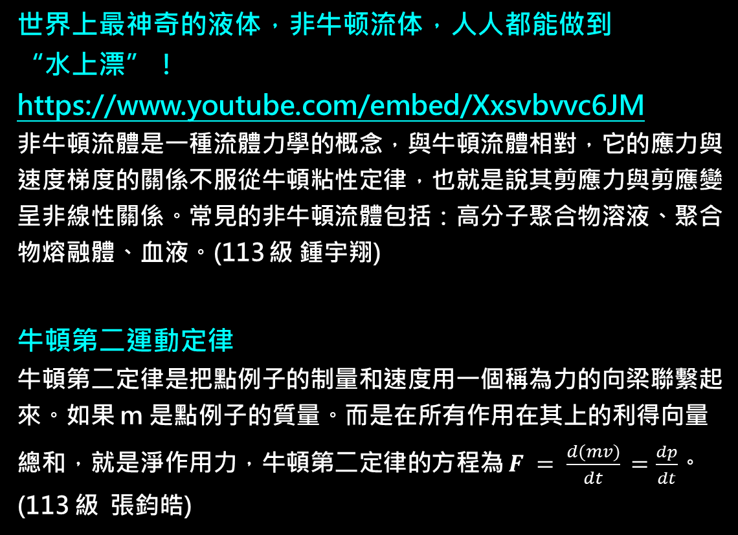
奇妙的力學 與本主題有關的進階學習
世界上最神奇的液体，非牛顿流体，人人都能做到“水上漂”！ https://www.youtube.com/embed/Xxsvbvvc6JM
非牛頓流體是一種流體力學的概念，與牛頓流體相對，它的應力與 速度梯度的關係不服從牛頓粘性定律，也就是說其剪應力與剪應變
呈非線性關係。常見的非牛頓流體包括：高分子聚合物溶液、聚合 物熔融體、血液。(113 級 鍾宇翔)
牛頓第二運動定律
牛頓第二定律是把點例子的制量和速度用一個稱為力的向梁聯繫起 來。如果 m 是點例子的質量。而是在所有作用在其上的利得向量 總和，就是淨作用力，牛頓第二定律的方程為 $F = \frac{d(mv)}{dt} =\frac{dp}{dt}$。
(113 級 張鈞皓)
科學補給站-神奇紙拱橋 兩噸休旅車過橋不會垮
https://www.youtube.com/embed/AbjEGwsmhiA
重達兩公噸以上的休旅車，是怎麼開上用紙張做的橋樑呢?過外有 座用了 54390 張紙製成的紙拱橋，休旅車開上拱橋，不但沒有 垮，還相當堅固，到底是什原因呢?(112 級 陳彥智)

Slide 2
火箭垂直飛行 vs 橫向飛行
為什麼太空梭只能垂直發射
https://www.youtube.com/embed/qPfNxy3j9os
解釋太空梭發射和一班飛機飛行的差別。(113 級 余奕霆)

Slide 3
